Slide 1



Slide 2


Tão Perto...E Tão Longe...
Carolina Ramos

Slide 3
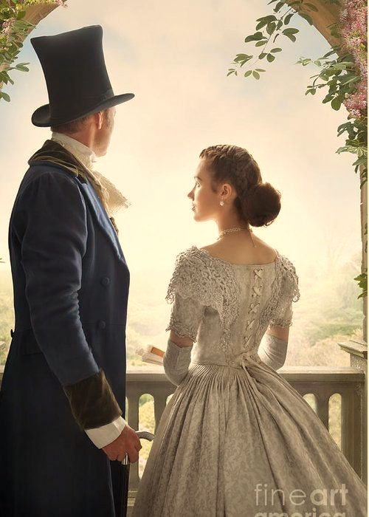

Slide 4

Andaste bem pertinho de minha alma!
Tão perto, que cheguei a acreditar
Quem desta vez, alguém teria a palma,
De compreendê-la e dela se apossar!

Slide 5
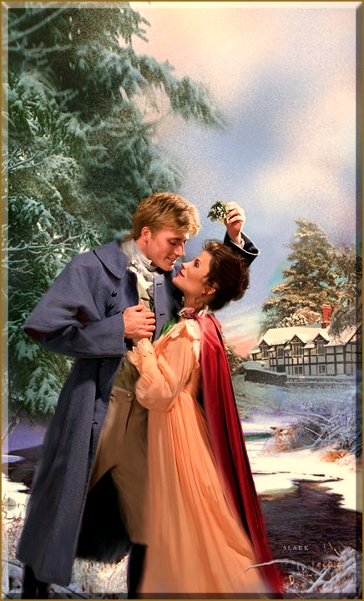

Slide 6
Mas a aventura impôs-se em teu caminho,
Equívoca, a impelir-te em rumo incerto...
Partiste em busca de um banal carinho.
Restou a dor de um sonho mal desperto!

Slide 7


Slide 8
Chamei por ti!... E a brisa, com desgosto,
Murmurou confidente, ao meu ouvido:
- Esquece, tola, que eu te enxugo o rosto...
Deixa-o partir...o mais não tem sentido;

Slide 9


Slide 10
Se o adeus rouba o sorriso à tua boca,
A saudade e a ventura são rivais!
Deixa-o partir... Esquece... Esquece, louca!
Outro virá... e há de querer-te mais!

Slide 11
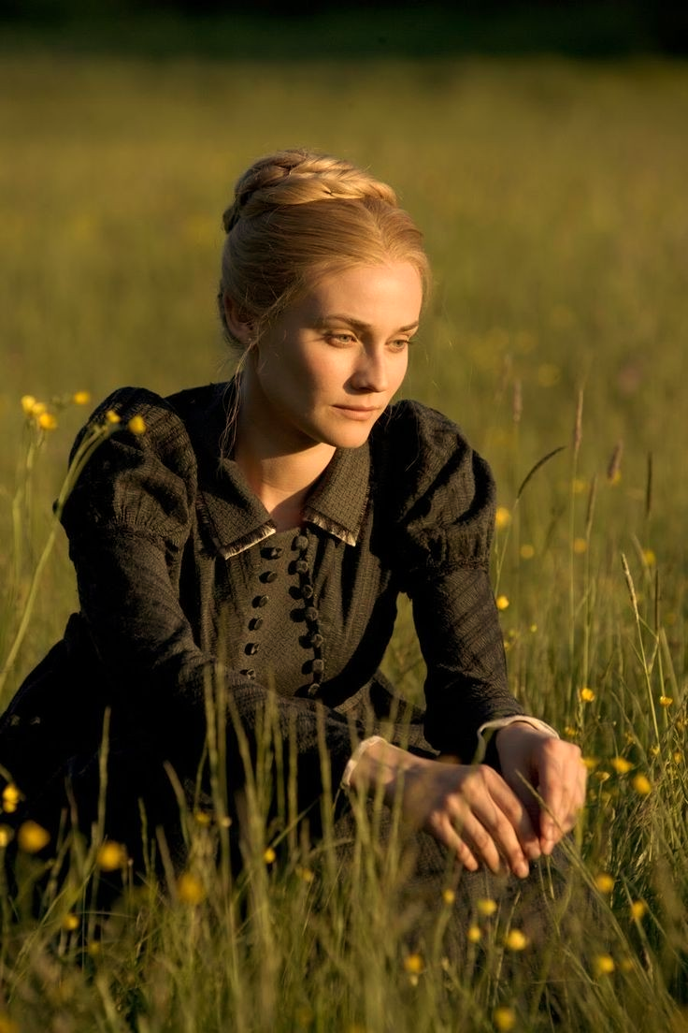

Slide 12

Carolina Ramos
Cléo Menegatt

Slide 13
Imagens: Internet e Acervo Pessoal
Texto: Carolina Ramos
Música: Annie’s Song-André Rieu Instrumental
www.pinterest.com/cleonicemenegat/vídeos
www.sergrasan.com/cleoslides
Canal no Youtube:
Cleonice Menegatt Goelzer
Criação, Formatação e Edição:
Cléo Menegatt
cmenegatt2016@gmail.com

